Slide 1
物理化学B
化学动力学基础

Slide 2


引言:
1. 化学热力学的作用和未解决的问题
作用：能量转换，方向和限度，平衡性质计算
未解决的问题：
(1) 化学反应快慢——反应速率
例如： 298 K标准状态下
2H₂(g) + O₂(g) → 2H₂O(l)
= -474.4 kJ.mol⁻¹
HCl(sln) + NaOH(sln) → NaCl(sln) + H₂O
= -80 kJ.mol⁻¹
(2) 化学反应的机理
Notes:
化学热力学解决了化学反应中的能量转换、过程的方向、限度以及各种平衡性质的计算。但是关于化学反应，还有两个问题没有解决。一个是化学反应的速率。速率问题和时间有关，而热力学不考虑时间因素，只关心过程的初末状态和过程进行的方式，例如等温等压，热力学平衡性质不随时间改变。例如化学反应达到平衡后，只要不改变外界条件，系统的组成不随时间变化，即反应达到了限度。热力学研究化学反应的方向有定量的判据。例如。表明热力学判据与反应速率无关。很负的反应不一定是快速反应。
热力学没有解决的另一个问题是化学反应的机理。反应机理是指反应物经过哪些步骤，最终变成产物。一个反应可以一步完成，也可以分几步完成,有中间产物。热力学只管反应物和产物的状态以及反应过程的宏观条件，而不涉及反应途径的细节。反应速率和反应机理是热力学没有解决的两个问题。在工业生产中人们总希望尽可能提高反应速率，缩短反应时间，提高产量。而在有些场合，例如金属生锈，橡胶老化等，人们又希望反应越慢越好。要想控制反应速率，就有必要研究反应机理。因此，解决反应速率和反应机理的问题是化学动力学的主要任务。

Slide 3
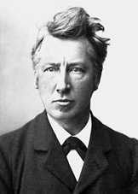
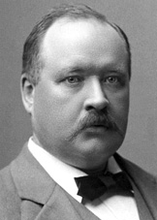
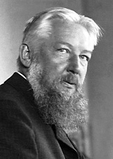
2. 化学动力学的发展
研究领域 研究方法 技术手段
一、宏观反应动力学阶段：19世纪后半叶到20世纪初
宏观条件,如温度、压力、浓度等对总反应速率的影响
质量作用定律的确立和Arrhenius公式的提出
van’t Hoff (1901) Arrhenius (1903) Ostwald (1909)
二、元反应动力学阶段：20世纪初至20世纪50年代
宏观反应动力学向微观反应动力学过渡的阶段
反应速率理论的提出、链反应的发现、快速化学反应
的研究、同位素示踪法在化学动力学研究上的广泛应用
Semenov和Hinshelwood (1956) Eigen、Norrish和Porter (1967)
Hevesy (1943)
三、微观反应动力学阶段：20世纪50年代以后
分子束技术和激光技术 分子反应动力学
Herschbach、李远哲和Polanyi (1986) Zewail (1999) Taube (1983)
Marcus (1992) 福井谦一和Hoffmann (1981)
Notes:
化学动力学作为一门独立的学科，近百年来经历了三大发展阶段，这三大阶段体现了化学动力学研究领域和研究方
法以及技术手段的变化发展历程。从19世纪后半叶到20世纪初，是动力学发展的初始阶段，即宏观反应动力学阶段。主要研究
宏观条件,如温度、压力、浓度等总反应速率的影响。这一阶段的标志是质量作用定律的确立和阿累尼乌斯公式的提出。其间有3次诺贝尔化学奖颁给了与此相关的化学家。van’t Hoff由于对化学动力学和溶液渗透压的首创性研究而荣获了1901年的首届诺贝尔化学奖。Arrhenius因提出电离学说获得了第3届诺贝尔化学奖。Ostwald因研究催化和化学平衡、反应速率的基本原理而荣获诺贝尔化学奖,并被人们誉为“物理化学之父”。

Slide 4
2. 化学动力学的发展
研究领域 研究方法 技术手段
一、宏观反应动力学阶段：19世纪后半叶到20世纪初
宏观条件,如温度、压力、浓度等对总反应速率的影响
质量作用定律的确立和Arrhenius公式的提出
van’t Hoff (1901) Arrhenius (1903) Ostwald (1909)
二、元反应动力学阶段：20世纪初至20世纪50年代
宏观反应动力学向微观反应动力学过渡的阶段
反应速率理论的提出、链反应的发现、快速化学反应
的研究、同位素示踪法在化学动力学研究上的广泛应用
三、微观反应动力学阶段：20世纪50年代以后
分子束技术和激光技术 分子反应动力学
Herschbach、李远哲和Polanyi (1986) Zewail (1999) Taube (1983)
Marcus (1992) 福井谦一和Hoffmann (1981)
Notes:
从20世纪初到20世纪50年代，动力学的发展进入元反应动力学阶段，这是宏观反应动力学向微观反应动力学过渡的重要阶段。主要贡献是反应速率理论的提出、链反应的发现、快速化学反应的研究、同位素示踪法在化学动力学研究上的广泛应用。
自由基的发现和链反应理论的逐步成熟，带动了一门新兴的学科-高分子学科的发展。

Slide 5
2. 化学动力学的发展
研究领域 研究方法 技术手段
一、宏观反应动力学阶段：19世纪后半叶到20世纪初
宏观条件,如温度、压力、浓度等对总反应速率的影响
质量作用定律的确立和Arrhenius公式的提出
van’t Hoff (1901) Arrhenius (1903) Ostwald (1909)
二、元反应动力学阶段：20世纪初至20世纪50年代
宏观反应动力学向微观反应动力学过渡的阶段
反应速率理论的提出、链反应的发现、快速化学反应
的研究、同位素示踪法在化学动力学研究上的广泛应用
Semenov和Hinshelwood (1956) Eigen、Norrish和Porter (1967)
Hevesy (1943)
三、微观反应动力学阶段：20世纪50年代以后
分子束技术和激光技术 分子反应动力学
Notes:
微观反应动力学阶段是20世纪50年代以后化学动力学发展的又一新阶段。这一阶段最重要的特点是研究方法和技术手段的创新,特别是随着分子束技术和激光技术在研究中的应用而开创了分子反应动力学研究新领域。分子反应动力学是现代化学动力学研究的前沿领域。以上我们看到动力学的发展经历了从宏观动力学到微观动力学的变化。宏观kinetics，微观是dynamics，大家注意区分。

Slide 6

3. 化学动力学的学习内容
Chemical Kinetics
各种因素（浓度、温度、催化剂、光、溶剂等）对速率的影响—唯象规律
(1) 反应速率
*重点介绍
对峙、平行、连续反应和链反应
(2) 反应机理
元反应速率理论
Notes:
我们这门课学习的化学动力学指的是宏观反应动力学，即chemical kinetics。因为是48学时的课，只要求掌握化学动力学的基本知识，以及研究动力学问题的基本方法。前面提到化学动力学要解决两个问题：反应速率和反应机理。关于反应速率，我们学习宏观条件，包括温度、浓度和催化剂等对反应速率的影响，这部分内容称为化学动力学的唯象规律。关于反应机理，学习几种具有典型机理的复合反应，通过推导它们的速率方程，了解反应的动力学特征。如果反应机理复杂，例如链反应，推导速率方程时常用到两个假设：稳态假设和平衡假设。

Slide 7
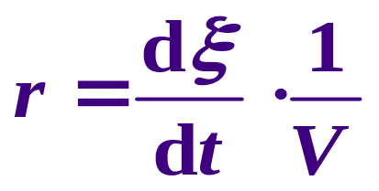
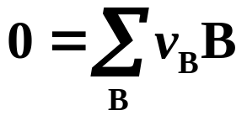
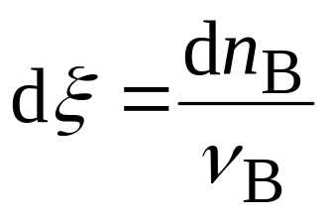
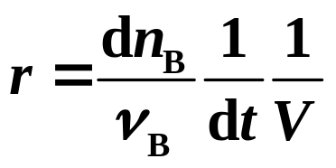
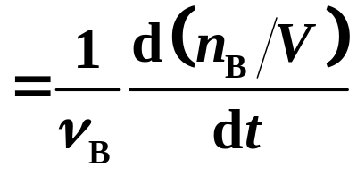
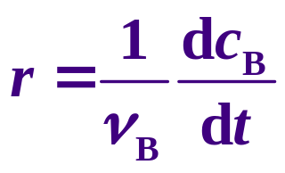
8.1 基本概念
8.1.1 化学反应速率
对于任意化学反应，用单位时间内单位体积中化学反应进度的变化来表示反应进行的快慢程度，称为化学反应速率（简称反应速率），用r 表示。
单位：mol . m^{-3 .} s⁻¹
对等容反应
(1.8.1)
即
等容反应的速率定义
Notes:
首先我们看化学反应速率是怎么定义的。对于给定的化学反应方程式，用单位时间内在单位体积中化学反应进度的变化来定义化学反应速率。化学反应进度的定义，单位是，速率的单位是。等容反应，体积不变，摩尔浓度

Slide 8
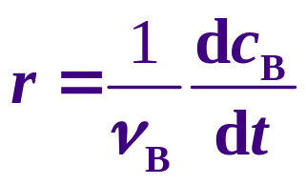
等容反应的速率定义
(1) dc_{B}/dt、d[B]/dt：产物B的生成速率，
-dc_{B}/dt、-d[B]/dt：反应物B的消耗速率。
(2) r值永远为正值，注意v_{B}的符号。
(3) r值与B的选择无关，但与方程式的写法有关。
Notes:
关于等容反应的速率定义，有几点问题需要说明。（1）在许多动力学书籍及文献中，生成速率，消耗速率。（2）用化学反应进度定义，可选用任意一种反应物或产物描述反应速率，反应速率与B的选择无关，但与方程式的写法有关。（3）速率永远是正值。（4）对于理想气体混合物，也用分压随时间的变化来表示反应速率。

Slide 9
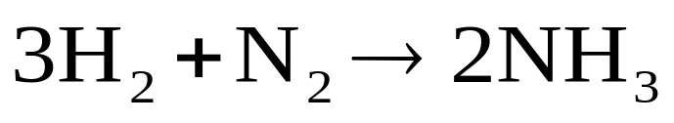
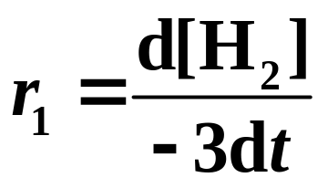
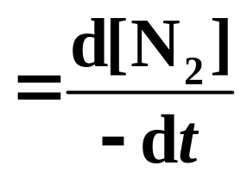
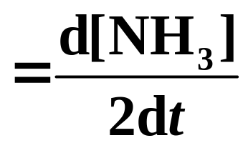
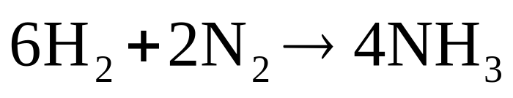
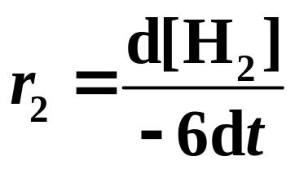
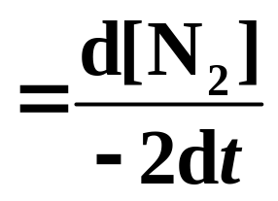
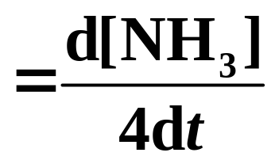
例：
显然 r₁ ≠ r₂
各物质浓度随时间的变化率服从一定的计量关系

Slide 10
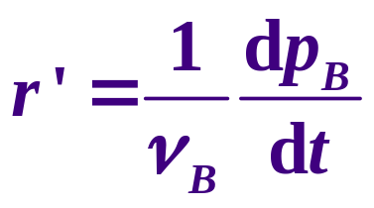
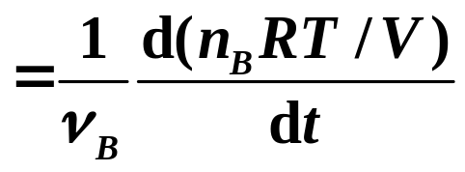
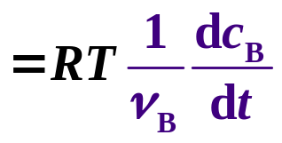
(4) 对于理想气体混合物，分压p_{B}与c_{B}成正比，所以也用分压随时间的变化(1/v_{B})dp_{B}/dt 来表示反应速率。
r

Slide 11
(5) 反应速率的测定
c
A→B
dc_{B}/dt
产物
dc_{A}/dt
反应物
t
化学法：取样，冻结反应，操作繁琐；
物理法：压力、电导等物理量，准确、快速、连续测定；
快速反应：弛豫法和闪光光解法。
Notes:
测定反应速率，就是测定dc/dt，通过测定不同时刻某反应物或产物的浓度，然后将c-t关系画成曲线，由曲线上各点的斜率即可求出反应速率。
用化学分析法测定不同时刻物质的浓度操作比较繁琐，通常通过测定某个与浓度成单值函数关系的物理量与时间的关系。例如气相反应压力随时间的变化，有离子参加的溶液反应电导随时间的变化，像压力、电导等都是易于准确、快速、连续测定的物理量。这类方法称作物理法。对于快速反应，要用特殊的方法测定。化学弛豫法和闪光光解法已成为测定快速反应的有效手段。

Slide 12
8.1.2 元反应和反应分子数
气相反应
H₂ + I₂ → 2HI (or 2H₂ + 2I₂ → 4HI )
化学反应方程式(写法不唯一）
M是惰性气体分子或容器壁
反应机理：
(1) I₂ + M → 2I· + M
(2) 2I· + M → I₂+M
元反应(*写法唯一)
(3) 2I· + H₂ → 2HI
元反应：机理中的每一步叫做一个元反应，代表由分子直接“碰撞”而完成的一次化学行为。
反应分子数：在元反应中直接发生“碰撞”的分子数。以双分子反应最多。
Notes:
化学反应方程式只给出反应的初态和末态以及参加反应的各物质之间的计量关系，称作反应计量式。化学反应方程式的写法不唯一，它不能给出反应是经过什么途径由初态变到末态，也就是不能给出反应机理。例如HI的合成反应，历史上曾被误认为是一个氢分子和一个碘分子直接碰撞完成的，这种错误认识长达40年之久，到1963年以后，才有越来越多的实验和理论证据，确定了如下三步反应机理。I自由基是高活性中间产物，在计量式中并不出现。机理中的每一步叫做一个（基）元反应，代表由分子直接“碰撞”完成的一次化学行为。在元反应中，直接发生碰撞的分子数称反应分子数。按照反应分子数的不同，元反应分别叫做单分子反应、双分子反应和三分子反应。最常见的是双分子反应，由于三个分子同时碰撞的几率很小，三分子反应很少。

Slide 13

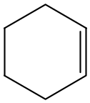
8.1.3 简单反应和复合反应
简单反应：机理中只包含一个元反应
例： (丁二烯) + (乙烯) → (环己烯)
复合反应：机理中包含多个元反应
例：Cl₂ + H₂ → 2HCl 4个元反应
I Cl₂ + M → 2Cl· + M
II Cl· + H₂ → HCl + H·
III Cl₂ + H· → HCl + Cl·
IV 2Cl· + M → Cl₂ + M
r = f(c, T, 催化剂，光，溶剂)，以下分别讨论。
Notes:
机理中只包含一个元反应，称为简单反应，如丁二烯和乙烯的环加成反应是一个双分子元反应，因此是简单反应。而机理中包含两个以上元反应的称为复合反应，例如HCl的合成反应，由四个基元步骤构成。这是一个自由基链反应。搞清楚一个反应的机理并不是一件容易的事，目前只有极少数化学反应的机理搞清楚了。以上我们定义了化学反应速率，掌握了元反应的概念，下面分别讨论物质浓度、温度、催化剂和光对反应速率的影响。重点讨论浓度和温度的影响，对溶液中进行的反应，溶剂的种类和性质也会影响反应速率，有关这方面的内容就不讨论了。

Slide 14
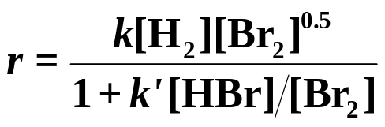
8.2 物质浓度对反应速率的影响
8.2.1 速率方程
描述反应速率与浓度之间的关系式（r ~ c 的关系式）
例： I₂ + H₂ → 2HI r = k[H₂][I₂]
Cl₂ + H₂ → 2HCl r = k[H₂][Cl₂]^{0.5}
Br₂ + H₂ → 2HBr
对不同的反应，速率方程互不相同，没有通式。
速率方程有两种形式：r ~ c 微分式 ； c ~ t 积分式。
速率方程必须依靠实验测定，是经验方程。
Notes:
实验发现，在一定温度和催化剂条件下，大部分化学反应的速率都与反应物的浓度有关。例如，三种卤化氢合成反应和浓度有如下关系。这类描述速率与浓度的关系式称为化学反应的速率方程，其中k和k’是经验常数。（1）不同反应的速率方程不同，没有通式。
（2）速率方程是微分方程，通常可以求解，得到物质浓度与时间的函数关系，称为速率方程的积分形式。
（3）速率方程对指导化工生产和研究反应机理十分有用，但必须依靠实验测定，需要测定大量的浓度-时间数据，所以速率方程实际上是经验方程。

Slide 15
8.2.2 元反应的速率方程
对元反应 aA + bB → cC + dD
则 r = k[A]ª[B]^{b} 质量作用定律
元反应是一次直接“碰撞”中完成的反应，
反应速率与碰撞的频率成正比，
碰撞的频率和发生碰撞的每个分子的浓度成正比
Notes:
实验结果表明，元反应的速率方程形式简单，有统一的规律。（回车）对于任意元反应，它的速率与反应物浓度的乘积成正比，各浓度的方次等于参与元反应的各相应分子的个数。这个规律称为质量作用定律。

Slide 16
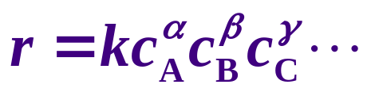
8.2.3 非基元反应的速率方程
实验表明， 许多化学反应的速率方程可表示成幂函数形式
速率方程中，A, B, C…可以为参加反应的任何物质（反应物、产物、催化剂等）。
(2) k, α , β , γ …：由实验测定的经验常数。
(3) α , β , γ …：反应对物质A、B、C…的分级数，表示 各物质浓度对r的影响程度。
n = α + β + γ + …：反应的总级数（简称反应级数）。
Notes:
实验表明，许多复合反应的速率方程也可以表示成幂函数的形式。（1）速率方程中A、B、C可以是反应物、产物、催化剂等。
（2）实验测定的经验参数。（3）分级数代表各种物质的浓度对反应速率的影响程度。可以是整数，也可以是分数，可以是正数、负数和零。n是分级数之和，叫做化学反应的总级数。对于元反应，反应级数就等于反应分子数。反应级数和反应分子数是不同的概念。

Slide 17
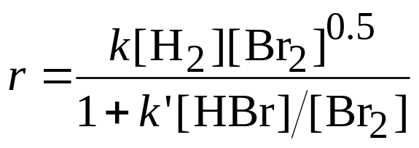
(4) k：速率系数
各物质浓度均为1mol.m⁻³时的rate
与浓度无关，k = f(T，催化剂，溶剂等)
k具有导出单位， 它的单位与反应级数有关。
例：n = 1, s⁻¹；n = 2, m^{3.}mol^{-1.}s⁻¹
(5) 只有当反应的速率方程可以表示成幂函数时，才有反 应级数和速率系数的说法。
Br₂ + H₂ → 2HBr
该反应无级数，k和k′也不叫速率系数。
Notes:
（4）速率系数相当于系统中各物质的浓度均为1 mol/m3时的反应速率，对任一给定反应，其大小取决于反应温度、催化剂种类和溶剂性质等，与反应系统中各物质浓度无关。通常所说的一个反应进行得快或慢是指速率系数的大小。速率系数具有导出单位，它的单位取决于反应级数，对一级反应，k的单位是时间的倒数，对二级反应，单位是浓度的倒数和时间的倒数乘积。（5）只有当反应的速率方程可以表示成幂函数形式时，才有反应级数和速率系数的说法。HBr合成反应，无级数，k和k’也不叫速率系数。

Slide 18
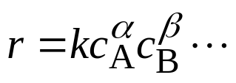
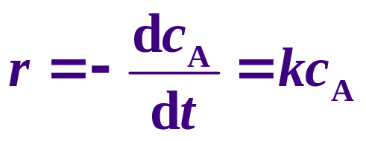
8. 3 具有简单级数的化学反应
α
若
β
＝ 0, 1, 2, 3, …
…
n = 1，称一级反应，n = 2，称二级反应
8.3.1 一级反应 (n = 1)
如：化合物分解、放射性元素的衰变、异构化反应等
例：
A → P
t = 0
a (mol.m⁻³)
0
t
c_{A}
Notes:
反应速率只与反应物浓度有关，而且反应分级数都是0或者正整数，这样的反应称为具有简单级数的反应。研究这类反应动力学的基本方法，是先根据反应级数写出速率方程的微分形式，然后求解得到积分形式，根据积分形式讨论反应的特点。下面看下一级反应。

Slide 19
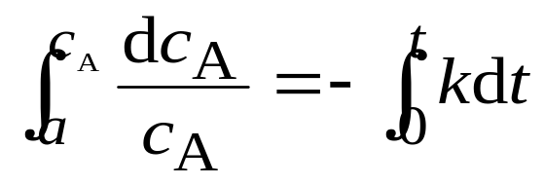
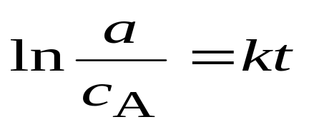
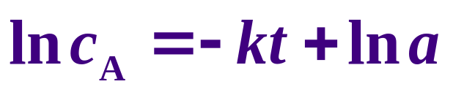
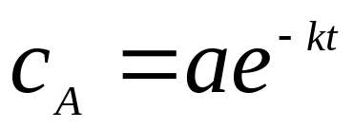
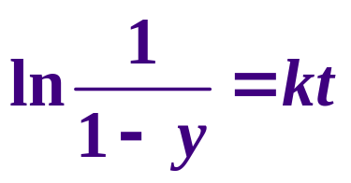
速率方程的微分式
即
速率方程的积分式
令y为反应物A的消耗百分数，则 c_{A} = (1-y)a

Slide 20
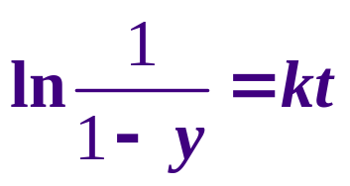
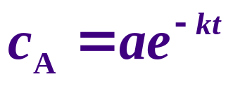

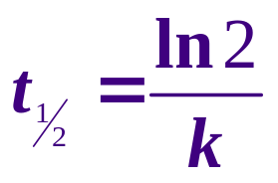
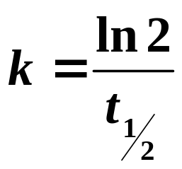
一级反应的特点：
(1) k单位：[时间]⁻¹，s⁻¹, min⁻¹, h⁻¹
ln c_{A}
slope = -k
(2) ln c_{A} ～ t呈直线，且 斜率 = -k
(3) 半衰期：y =1/2，定义为反应物消耗一半的时间
t
一级反应的半衰期与反应物的初始浓度无关。
Notes:
（1）速率系数的单位是时间的倒数。
（2）浓度的对数与时间呈线性关系，斜率是速率系数的负数。
（3）定义反应物消耗一半所用的时间为反应的半衰期，令y=1/2，即可求得一级反应的半衰期。一级反应的半衰期与反应物的初始浓度无关，不论反应物初始浓度多大，消耗一半所用的时间是相等的。

Slide 21
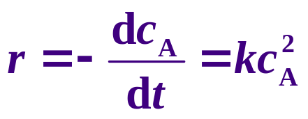
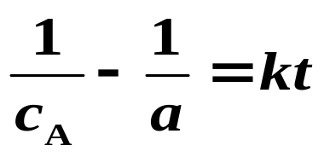
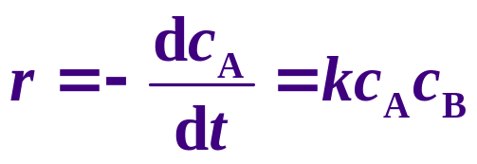
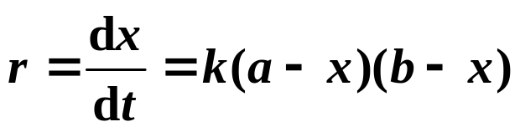
8.3.2 二级反应 (n = 2)
单反应物 例：
A → P
二级反应： α = 2
t = 0
a
0
t
c_{A}
积分后得：
双反应物 例：
A + B → P
二级反应： α = 1, β = 1
t = 0
a
b
0
t
c_{A}
a-x
c_{B}
b-x
x

Slide 22
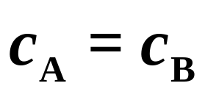
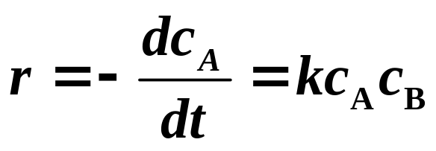
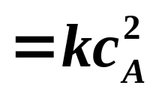
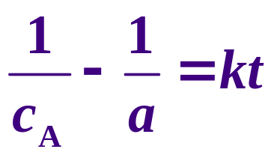
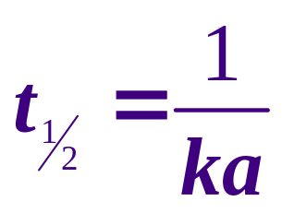
(i) 若a = b, 则
1/c_{A}
slope = k
积分可得：
t
特点： (1) 1/c_{A} ~ t呈直线，且 斜率 = k
(2) k 的单位：[浓度]⁻¹[时间]⁻¹ ，m³.mol⁻¹.s⁻¹
(3) 半衰期与初始浓度成反比
Notes:
若A和B的初始浓度相同，它们的消耗速率也相同，所以任一时刻A和B的浓度都相同。速率方程的形式和单反应物情况相同。
（1）反应物浓度的倒数和时间成线性关系，斜率是速率系数k。（2）单位
（3）令c_{A}=a/2，可以得到二级反应的半衰期，与初始浓度成反比。

Slide 23
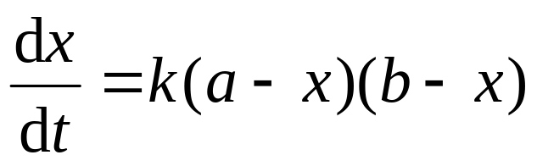
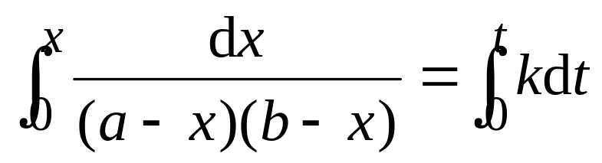
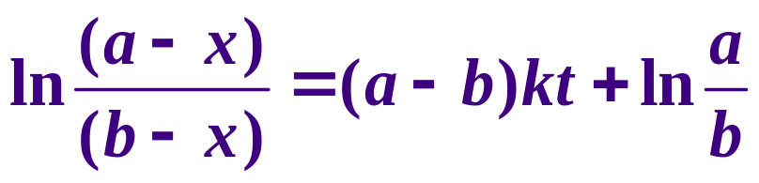
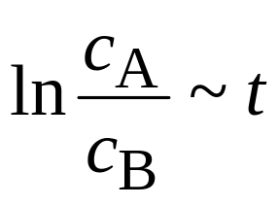
(ii) 若a ≠ b, 则
特点：
(1) 呈直线，且斜率 = (a-b)k
(2) k的单位：[浓度]⁻¹[时间]⁻¹ ，m³.mol⁻¹.s⁻¹
(3) 对整个反应不存在半衰期
Notes:
（1）A与B的浓度比的对数和时间成线性关系，斜率是（a-b）k。
（2）二级反应速率系数的单位是浓度的倒数乘时间的倒数。
（3）由于A和B的初始浓度不同，而消耗速率相同，使得整个反应过程中A和B的消耗百分数总是不同，所以对整个反应不存在半衰期。实际上，对于由多种反应物开始的反应，只有当反应物按照计量比投料时才有半衰期。

Slide 24
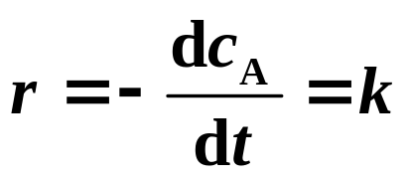



8.3.3 零级反应 (n = 0)
例：
A → P
c_{A}
则
slope = -k
t
(1) 呈直线，且斜率 = -k
特点：
(2) k的单位： mol. m⁻³.s⁻¹
(3) 半衰期与初始浓度成正比
(4) 完成反应时间有限：为 a/k
Notes:
零级反应的速率与浓度无关，是匀速反应。特点：
（1）在反应过程中，反应物浓度随时间直线下降，直线的斜率是-k。
（2）零级反应的半衰期与反应物的初始浓度成正比。
（3）零级反应的速率系数与反应速率单位相同，mol/m3s。
（4）零级反应在有限的时间内完成，a/k。
一级和二级反应完成时间无限长。随着反应进行，反应物浓度逐渐减小，反应速率逐渐变慢。

Slide 25








例题： A物质气相分解反应为
A(g) → B(g) + C(g)
为一级反应。若反应在一个恒容容器中进行，初始压力为101325 Pa(且只有A），容器压力p 随反应进行而逐渐增大，试描述反应速率r 与dp_{A}/dt的关系以及总压p随时间的变化关系。
解：
思考题3

Slide 26




总压
t = 0
p₀ = 101325
t
p_{A}
p₀-p_{A}
p₀-p_{A}
p = 2p₀ - p_{A}
p_{A} = 2p₀ - p

Slide 27
小结
动力学基本方法：
先写出速率方程
微分方程 → 解方程 → 特点
微分式看级数 积分式看线性关系
动力学基本知识：
牢记特点：
n = 0 时 mol. m^{-3.}s⁻¹
(1) k的单位：
n = 1 时 s⁻¹
[浓度]^{1-n} · [时间]⁻¹
n = 2 时 m^{3.}mol^{-1.}s⁻¹
Notes:
我们讨论具有简单级数反应的动力学，采用的基本方法是先根据反应级数写出速率方程的微分形式，然后解出它的积分形式，再根据积分形式讨论反应的特点，包括浓度与时间的关系，反应的半衰期等。这些都是动力学的基本知识，要求记牢。
（1）速率系数的单位，零级反应是molm-3s-1，一级反应是s-1，二级反应是m3mol-1s-1。

Slide 28





(2) c ~ t关系：
反应 A → P，若n ＝ 0，则 c_{A} ~ t呈直线，且 斜率= -k
反应 A → P，若n ＝ 1，则ln c_{A} ~ t呈直线，且斜率 = -k
a = b： 1/c_{A} ~ t呈直线， 且 斜率 = k
反应 A + B → P，若n ＝ 2
a ≠ b：
呈直线，
(3) 半衰期：
且斜率 = (a-b)k
n ＝ 0
n ＝ 1
n ＝ 2
A是常数，与反应级数和速率常数有关。
Notes:
（2）零级反应，反应物浓度和时间成线性关系；一级反应，反应物浓度的对数和时间成线性关系；二级反应，若a=b，反应物浓度的倒数和时间成线性关系，若a不等于b，反应物A和B浓度比的对数和时间成线性关系。
（3）零级反应的半衰期与初始浓度a成正比，一级反应与a无关，二级反应与a成反比。对于n级反应，半衰期正比于a^{1-n}。

Slide 29
p238 表8-1 几种简单级数的反应
级数 | 反应类型 | 速率方程(微分式) | 速率方程(积分式) | k 的单位 | 半衰期
0 | A → P |  |  | mol. m⁻³.s⁻¹
1 | A → P |  |  | s⁻¹
2 | A → P A + B → P (a = b) |  |  | m³.mol⁻¹.s⁻¹
 | A + B → P (a ≠ b)
n
[浓度]^{1-n}
· [时间]⁻¹
Notes:
表8.1总结了各级反应的特点，速率方程和半衰期公式都是与特定的反应类型对应的。若级数相同，反应类型不同，公式的形式可能不同，在记忆的同时，重要的是掌握处理问题的方法。

Slide 30
8.5 温度对反应速率的影响
T对r的影响表现为对k 的影响：
r = kc_{A}^{α}c_{B}^{β} …
k
k
k
如：热爆炸反应
如：酶催化和多相催化反应等
T
T
T
k
k
如：有机物脱氢
如：一氧化氮氧化成二氧化氮的反应
T
T
其中第一种类型最具有普遍意义，人们也研究得最多。
Notes:
下面讨论温度对化学反应速率的影响。一般来说，温度对速率的影响比浓度的影响大得多。（回车）对于一个有级数的反应，显然温度对速率的影响具体表现为对速率系数的影响。大部分化学反应的速率随温度升高而增大，第一种类型最常见。第二种类型，放热反应，导热不良，温度升高会使反应速率以指数规律增大，于是以更大的速率生热，反应速率无止境地增加下去。

Slide 31


van’t Hoff 经验规则
温度每升高10K, 反应速率是原速率的2-4倍。
即 ΔT = 10 K， k ↑ 2 ～ 4倍
ΔT = 100 K， k ↑ 1024 ～ 1048576倍
∴ 若某反应在200 ºC时1 s内完成，则在0 ºC时需要12天 ～ 30000年才能完成。
说明：
(1) 温度对速率的影响远大于浓度。
(2) 该规则很粗略，不可用于定量计算。
Notes:
最初，人们在大量实验基础上，得到了些经验性的规律，例如van’t Hoff经验规则。van’t Hoff发现温度每升高10 K，反应速率提高2-4倍。温度升高100 K,反应速率提高2¹⁰-4¹⁰倍,也就是一千到一百万倍。所以若一个反应在200度时1秒内能完成，在0度时需要12天到3万年才能完成。可见，温度对反应速率的影响远大于浓度。但是，工业生产中要考虑能耗、反应器的耐热能力以及高温可能产生的副反应等，不能随意提高温度。ｖａｎ＇ｔ Ｈｏｆｆ经验规则使我们对温度对速率的影响有了定性的认识，但对于定量计算来说它过于粗糙。

Slide 32



8.5.1 Arrhenius 方程
1889年，在大量实验基础上提出经验公式
指数形式
(1) E：反应的活化能 activation energy，J.mol⁻¹，kJ.mol⁻¹
A：指前因子，与k单位相同。
E和A是两个经验常数。
(2) Arrhenius公式的其他形式
不定积分式
微分式
Notes:
１９世纪末，阿累尼乌斯总结了大量实验数据，提出了一个经验公式，描述速率系数对温度的依赖关系。（回车）其中Ｅ称为反应的活化能，单位是Ｊ/mol，Ａ称为指前因子，与ｋ有相同的量纲，可以认为是无限升高温度时ｋ的极限值。阿累尼乌斯公式除指数形式外，还有另外两种表示形式。

Slide 33


(i) 描述k ～ T关系：
当 E > 0，T ↑ k↑；
ln k ~ 1/T呈直线 (许多反应在ΔT < 500 K时，
特别ΔT < 100 K时)
实验证实，在温度变化不大的范围内，许多反应都能较好地服从阿累尼乌斯公式。
P246, 例8-5：已知某反应在T₁时速率系数为k₁，且活化能为E。试求任意温度T₂时，k₂ ＝？
Notes:
阿累尼乌斯公式定量描述了温度对反应速率的影响。当活化能为正时，反应速率随温度升高而加快。若测定不同温度下的速率系数，以ｋ的对数对１／Ｔ作图得一直线。实验证实，在温度变化不大的范围内，许多反应都能较好地服从阿累尼乌斯公式。已知T1温度下的速率系数k1，和反应的活化能，求得T2温度下的速率系数k2。

Slide 34


定积分式
(ii) A和E是反应本质的宏观表现
称为化学反应的动力学参量
活化能的定义
注意：适用于有级数的反应，包括基元反应和速率方程 可表示为幂函数形式的复合反应。
Notes:
活化能E和指前因子A是反应本质的宏观表现，称为化学反应的动力学参量，在动力学中起着重要作用。由于活化能在指数项上，必对速率系数产生重要影响。

Slide 35
作业
思考题 3
习题 3, 6, 8, 10, 13

Slide 36
物理化学B
化学动力学基础

Slide 37
复习
一、基本概念：
反应速率、元反应和反应分子数、反应级数
活化能
二、唯象规律：
1. 速率方程
2. 具有简单级数的化学反应
3. Arrhenius公式
Notes:
反应速率定义：等容反应，可选用任意一种反应物或产物描述，但与方程式的写法有关。
元反应代表由分子直接碰撞完成的一次化学行为。在元反应中，直接发生碰撞的分子数称反应分子数。化学反应方程式的写法不唯一，元反应的写法唯一。
速率方程描述速率与浓度的关系，是经验方程。元反应的速率方程形式简单，服从质量作用定律。对于任意元反应，它的速率与反应物浓度的乘积成正比，各浓度的方次等于参与元反应的各反应物分子的个数。
0-2级反应的动力学特征，包括速率系数的单位、浓度与时间的关系、反应的半衰期。
Arrhenius经验公式描述了速率对温度的依赖关系。Arrhenius公式是指数形式，温度对速率的影响远大于浓度。公式中的两个经验参数，指前因子和活化能是反应本质的宏观表现，称为化学反应的动力学参量。对给定的反应在一定的温度范围内Ａ和Ｅ是常数。

Slide 38


8.5.2 活化能及其对反应速率的影响
8.5.2.1 元反应的活化能
1920年
Richard Tolman指出：元反应的活化能是指1 mol活化分子的平均能量比1 mol反应物分子的平均能量的超出值。
活化分子的概念：例如双分子元反应 A + B → P，
只有少数能量较高的分子碰撞后能引起化学反应，这种能量较高的分子对叫做活化分子。
活化分子,
活化能的意义：
活化分子的平均能量
E
产物
反应物分子的平均能量ε_{R}
反应物, ε_{R}
Tolman：
∴ E具有能垒的含义。E >= 0
Notes:
元反应的活化能有明确的物理意义。（回车）Tolman指出：元反应的活化能是指1 mol活化分子的平均能量比1mol所有反应物分子的平均能量的超出值。所以活化能是两个统计平均能量的差值。元反应是由反应物分子直接碰撞而完成的一次化学行为。对于元反应A与B碰撞生成P，相互碰撞的一对分子A和B，在不同次碰撞中能量各不相同。不是所有的碰撞分子都能发生反应。如果所有碰撞都能引起反应，气体分子的碰撞频率是个非常大的数字，于是所有气体反应都会在瞬间完成，显然这与实际情况矛盾。实际上只有少数能量高的分子碰撞后能引起化学反应。这种能量较高的分子对叫做活化分子。这也是碰撞理论的出发点。因为只有活化分子才能变成产物，反应物分子只有获得相当于活化能的能量后方可反应，因此活化能是1 mol反应物分子发生反应所需要的能量。可见活化能相当于处在反应物与产物之间的一个能垒，只有越过这个能垒才能发生反应。从这个意义上讲，一个反应的活化能越高，越过能垒的分子越少，反应速率越慢；反之，活化能越低，分子越容易越过能垒，反应速率越快。这与Arrhenius公式的结果是一致的，也是Arrhenius公式的物理本质。

Slide 39





8.5.2.2 微观可逆性原理：
力学方程有时间反演对称性
活化分子,
E₋
一个元反应的逆反应也必是元反应，而且正、逆反应有相同的过渡态。
E₊
产物
反应物, ε_{R}
两个重要推论：
E₊、E－：正、逆反应的活化能
(1) 正、逆元反应的速率系数之比与平衡常数成正比
eq
k₁
A + B P
k₂
液相反应
eq
eq
气相反应
Notes:
无论是经典的牛顿力学方程还是量子力学方程，都有时间反演对称性。时间反演对称性意味着力学过程可以逆转。例如分子的碰撞，存在一个完全逆转的过程，在逆过程中系统经历正过程的所有状态。因此，一个元反应的逆反应也必是元反应，而且正逆反应有相同的过渡态。过渡态指系统所经历的所有中间状态。这是化学动力学中微观可逆性原理的表述。微观可逆性原理有两个重要推论：
（1）任意一个元反应的正逆速率系数之比与平衡常数成正比。
（2）任意一个元反应的正逆过程的活化能之差等于反应热。
这两个关系把速率系数和活化能这两个动力学量与平衡常数和反应热这两个热力学量联系起来，具有重要意义。

Slide 40





(2) 正、逆元反应的活化能之差等于反应热
活化分子,
E₋
E₊
产物
反应物, ε_{R}
E₊、E－：正、逆反应的活化能
气相反应：
液相反应：
Notes:
无论是经典的牛顿力学方程还是量子力学方程，都有时间反演对称性。时间反演对称性意味着力学过程可以逆转。例如分子的碰撞，存在一个完全逆转的过程，在逆过程中系统经历正过程的所有状态。因此，一个元反应的逆反应也必是元反应，而且正逆反应有相同的过渡态。过渡态指系统所经历的所有中间状态。这是化学动力学中微观可逆性原理的表述。微观可逆性原理有两个重要推论：
（1）任意一个元反应的正逆速率系数之比与平衡常数成正比。
（2）任意一个元反应的正逆过程的活化能之差等于反应热。
这两个关系把速率系数和活化能这两个动力学量与平衡常数和反应热这两个热力学量联系起来，具有重要意义。

Slide 41


8.5.2.3 复合反应的活化能
(1) 复合反应的活化能没有明确的物理意义。
(2) 对复合反应而言，Arrhenius公式中，E是表观活化能，是机理中各基元反应活化能的代数和。
H₂ + I₂ → 2HI
k₁
I₂ 2I⋅
快
k₋₁
k₂
2I⋅ + H₂ 2HI
慢
(3) 复合反应的活化能可以为负值。
Notes:
（1）复合反应的活化能没有明确的物理意义，不再代表反应物和产物之间的势垒。
（2）对复合反应，Arrhenius公式中的活化能是表观活化能，它是反应机理中各元反应活化能的代数和。例如HI合成反应，有如下机理
（3）复合反应的活化能可以是负值，它表明随着温度升高，反应速率下降。

Slide 42


8.5.2.4 活化能对反应速率的影响
(1) E 越大，k越小；反之，E越小，k越大
一般反应E ＝ 60－250 kJ mol⁻¹，E < 40 kJ mol⁻¹ 快反应。
(2) 活化能大小是速率系数对温度敏感程度的标志。
思考题4
ln k
在A相同的情况下，若E₁>E₂
E₂
E₁
1/T
T₂
T₁
Notes:
在Arrhenius公式中，E在指数项上，所以它对反应速率有显著影响。
（1）活化能越高，速率系数越小。
（2）活化能的大小是速率系数对温度敏感程度的标志。由Arrhenius公式的微分形式，E越大，dlnk/dT就越大，k对温度的变化越敏感。
思考题4：两个反应的指前因子相同而活化能不同，在指定温度下，活化能大的反应速率大，还是活化能小的反应速率大？若温度都由T1升高到T2，哪个反应速率增大更多？

Slide 43


例：两个反应：E₁ = 60 kJ mol⁻¹，E₂ = 150 kJ mol⁻¹。若反应温度均由373 K升高到473 K，两反应的k值各提高到原来的多少倍？
结论: 温度对活化能大的反应影响大。
Notes:
下面看个具体的例子，有两个反应，一个活化能是60 kJ/mol，另一个是150 kJ/mol，当温度升高100 K时，第一个反应的速率系数提高到原来的60倍，第二个反应的速率系数提高到原来的2.8x10⁴倍。可见，温度对活化能大的反应影响大。
在生产中，常利用这一原理来抑制副反应。例如反应物A和B同时存在如下两个反应，若 E〉E’，升高温度虽然两个反应同时加速，但生成主产物的速率将增加更多，升高温度相当于抑制副反应。反之，若E < E’，则降低温度相当于抑制副反应。但在实际生产中，除了抑制副产物外，还要保证主产物以一定的速率生成。所以应该选择合适的反应温度，不应单纯为了抑制副产物无限制地升高或降低反应温度。

Slide 44
应用：E对动力学工作的指导作用
例：抑制副反应
E, k
A + B P （产物）
E’, k’
A + B D （副产物）
若 E > E’，则T ↑ (k ↑ k’ ↑) 相当于抑制副反应
若 E < E’，则T ↓ (k ↓ k’ ↓ ) 相当于抑制副反应
思考题8
Notes:
在生产中，常利用这一原理来抑制副反应。例如反应物A和B同时存在如下两个反应，若 E〉E’，升高温度虽然两个反应同时加速，但生成主产物的速率将增加更多，升高温度相当于抑制副反应。反之，若E < E’，则降低温度相当于抑制副反应。但在实际生产中，除了抑制副产物外，还要保证主产物以一定的速率生成。所以应该选择合适的反应温度，不应单纯为了抑制副产物无限制地升高或降低反应温度。

Slide 45


8.5.2.5 活化能的求取
元反应：E可根据键能粗略估算（自学）
一般反应：实验
实验测定E：
∴ 测不同温度下的k，作直线 ln k ~ 1/T
则 斜率 = -E/R E
若只测两个温度，则
但准确度难以保证。
Notes:
活化能是十分有用的动力学数据。活化能越低，对反应越有利。
（1）对元反应，利用键能估算，估算方法只是经验性的，结果非常粗糙。
（2）利用Arrhenius公式，通过测定不同温度下的速率系数，以lnk对1/T作图，得到一直线，直线的斜率是-E/R。若只测定两个温度下的速率系数，不必作图，直接由公式计算活化能，这样的结果准确度无法保证，只要有一个速率系数没测准，求得的活化能就毫无意义。

Slide 46
8.7 典型的复合反应的反应机理 (Reaction mechanism)
复合反应机理千差万别，但机理中元反应有三种基本组合方式：
k₁
(1) A B 对峙反应
k₂
k₁
B
(2) A 平行反应
k₂
C
k₁
k₂
(3) A B C 连续反应
重点：上述三种典型的复合反应的特点和如何人为控制反应。
Notes:
前面讲到，反应机理中包含两个以上元反应的称为复合反应。
我们介绍几种具有典型机理的复合反应，根据反应机理推导它们的速率方程，讨论反应的特点。最后介绍由反应机理推导速率方程常用的两个假设。
复合反应的机理中元反应的组合方式有三种：
（1）对峙反应，两个元反应互为逆反应，这种组合也称可逆反应。
（2）相同的反应物同时进行多个独立反应，产物各不相同。这种组合称为平行反应。
（3）一个反应的产物是另一个反应的反应物，这种组合成为连续反应。
重点是掌握这三种典型的复合反应的特点，以及如何控制反应条件使化学反应朝我们希望的方向进行。

Slide 47



8.7.1 对峙反应
以1－1级对峙反应为例
k₁
A B
k₂
t ＝ 0
a
0
t
a-x
x
Notes:
对峙反应中正逆反应的级数可能不同。下面以1-1级对峙反应为例来讨论这类反应的动力学规律。
写出速率方程，净反应速率，整理，积分得到速率方程的积分形式。

Slide 48


1. 对峙反应的特点：
(1) 若k₁≫ k₂ ，即k₁ + k₂ ≈ k₁，则以上方程为
—— 单向一级反应
∴ 当正逆反应的速率系数相差悬殊时，则应按单向反应处理。
Notes:
（1）若正反应比逆反应快得多，k1远大于k2,则上面方程变为，单向一级反应的速率方程。此结果表明，若对峙反应中的两个反应快慢悬殊，则可略去慢反应直接当作单向反应处理。
（2）若k1和k2相当，如何求出这两个速率系数？

Slide 49






(2) 若k₁与k₂相当, 如何求k₁和k₂ ?
k₁
A B
k₂
当反应达到平衡时:
即
代入速率方程，得
实验测量： t₁, t₂, …, ∞
x₁, x₂, …, x^{eq}
作直线
则
解得k₁、 k₂
Notes:
把前面得到的速率方程改写一下：当反应达到平衡时，。。。，带入速率方程，得到新的形式。只要测定一系列的t-x数据和平衡浓度，以对数对t作图，得一直线。直线的斜率是ｋ１＋ｋ２，再由平衡浓度求得ｋ１／ｋ２，两个方程联立，得到ｋ１和ｋ２。

Slide 50


2. 应用：
如何加强反应的一方，抑制另一方?
c_{A,0}
c_{B}^{eq}
c_{A}^{eq}
例 1－1级对峙反应
c_{B,0}
温度的影响:
若放热：Δ_{r}H_{m}^{θ} < 0，则T ↑，k₁/k₂ ↓，对逆反应有利
若吸热：Δ_{r}H_{m}^{θ} > 0，则T ↑，k₁/k₂ ↑，对正反应有利
思考：浓度的影响？
r = k₁c_{A} - k₂c_{B}
催化剂的影响?
Notes:
如何加强反应的一方，抑制另一方？
通过改变温度来达到目的。若反应吸热，升高温度，平衡常数增大，ｋ１／ｋ２值增大，对正反应有利；反之，反应放热，升高温度，平衡常数减小，k1/k2值减小，对逆反应有利。
思考：改变浓度能加强反应的一方，抑制反应的另一方吗？以合成氨反应为例。
加入催化剂能加强反应的一方，抑制反应的另一方吗？一般来说，催化剂加快正反应的同时，也加快逆反应。它只能缩短达到化学平衡所需的时间，不能改变化学反应的平衡位置。

Slide 51




B
8.7.2 平行反应
k₁
以1－1级平行反应为例
A
k₂
A B C
C
t ＝ 0
a
0
0
t
a-x-y
x
y
①
反应1的速率
反应2的速率
A的净消耗速率
②
③
解③得：
即相当于以(k₁ + k₂ )为速率系数的一级反应。
Notes:
只讨论由两个元反应组成的1-1级平行反应。反应物为A，两个产物B和C。初始浓度为a，任意时刻t，产物B的浓度为x，产物C的浓度为y，反应物的浓度是a-x-y。对每个物质列出速率方程，A的消耗速率方程与一级反应的速率方程形式相似，只是其中的速率系数换成了k1+k2。这表明1-1平行反应对反应物来说相当于一个以k1+k2为速率系数的一级反应。

Slide 52




1. 平行反应特点：
(1) ln (a/c_{A})对t作图为直线，斜率为(k₁+k₂)
(2)
即在反应过程中两产物的浓度比保持不变。
c_{B}
k₁
B
c_{C}
A
k₂
C
c_{A}
温度的影响?
浓度的影响?
催化剂的影响?
2. 应用：如何人为改变 ？
Notes:
这是平行反应的一个特点，测定不同时刻ｔ反应物的浓度，作图，得一直线，斜率就是ｋ１＋ｋ２。方程１和２相除，得到ｘ／ｙ＝ｋ１／ｋ２，就是在反应过程中两个产物的浓度比不变，始终等于两个反应的速率系数之比。这个比值叫做分支比。
应用：对于平行反应，往往其中一个是我们需要的的主反应，另一个是不需要的副反应。例如上述反应中若B是产物而C是副产物，为了进一步提高B的比例，必须提高k1和k2的比值。若两反应活化能差别较大，可通过改变温度达到目的。这一点在讨论活化能对反应速率的影响时介绍过。若主反应活化能大于副反应活化能，升高温度将增大主产物比例。若主反应活化能低于副反应活化能，要提高主产物的含量，应降低温度。
浓度的影响？因为两个反应的速率都正比于反应物A的浓度，主产物和副产物浓度的比值，即分支比和反应物A的浓度无关。
催化剂具有选择性，如果加入一种催化剂，能够提高主反应的速率，不改变副反应速率，就可以提高主产物的含量。

Slide 53






8.7.3 连续反应
以1-1级连续反应为例
k₁
k₂
A B C
t ＝ 0
a
0
0
t
x
y
z
(a = x + y + z)
k₁ ≠ k₂
①
②
连续反应的速率
③
Notes:
以1-1级连续反应为例进行讨论。
B是中间产物，C是最终产物。连续反应的速率只能用最终产物的生成速率表示。设各物质浓度如下。显然x，y，z这三个浓度中只有两个是独立的，它们满足x+y+z=a。由质量作用定律写出三个速率方程。
反应1：A的消耗速率，反应2：C的生成速率。B既与反应1有关也与反应2有关，净生成速率。A的浓度随时间指数衰减。

Slide 54




连续反应的特点:
(1) 当k₁和k₂可比较时：三方程的曲线为
c
A
C
x 单调减
B
z 单调增
y 先增后减
t
令
代入
当k₁和k₂可比较时，中间产物浓度存在极大值
Notes:
连续反应的特点：
（1）一般情况，若两个速率系数相差不悬殊，画出A，B和C的浓度随时间的变化曲线。可以看出，反应物和最终产物的浓度对时间有单调关系：反应物浓度随时间指数衰减，最终产物浓度随时间单调增加。但中间产物的浓度则是先增加，后减少，在曲线上出现极大值。这是连续反应的一个重要特征。令dy/dt = 0，可求得出现极大值的时间和中间产物B浓度的极大值。在实验中，通过测定反应过程中反应物A的浓度随时间的变化，可以求得k1，直接拿中间产物做实验，只有一个反应，可以测得k2;若在实验中可以跟踪中间产物的浓度变化，测得中间产物浓度达到极大值的时间和浓度的极大值，也可求出k1和k2。由于中间产物的浓度有极大值，如果中间产物是所希望的产品，则应选择合适的反应时间以保证产品含量最高。

Slide 55



k₁
k₂
A B C
(2) 当k₁和k₂相差悬殊时：
若 k₁ ≪ k₂
反应速率由k₁决定
若 k₂ ≪ k₁
反应速率由k₂决定
由此可看出，在连续反应中，整个反应速率是由其中最慢的一步决定。也称决速步。
对一个复杂的反应机理，最慢步也是决速步，讨论反应速率必须抓住决速步这个主要矛盾。
Notes:
（2）对于k1和k2相差悬殊的情况。整个连续反应的速率用最终产物的生成速率表示，若k1远大于k2，则整个反应速率只与k2有关；若k2远大于k1，则整个反应速率只与k1有关。若连续反应中的一步比其他步骤慢得多，则整个反应的速率主要由其中最慢的一步决定。这最慢的一步叫决速步或速控步，意思是说它对整个反应速率起主要作用。整个反应就像一条生产流水线。若其中最慢的一步得不到改善，整个反应的速率是不会明显提高的；若最慢步骤的速率加快，则整个反应随之加快。对具有复杂机理的反应，机理中有许多中间产物，前面步骤的中间产物必是后面步骤的反应物，从整体而言类似于一个单向连续反应。这种情况下，最慢步也必是决速步，讨论反应速率必须抓住决速步这个主要矛盾。
总结：分别讨论了对峙反应、平行反应和连续反应三种典型的复合反应的动力学特征。所使用的方法都是先列出微分方程，然后求解，最后讨论特点。

Slide 56


8.7.4 链反应
一旦诱发，反应便自动地连续不断地进行下去。
反应机理：
I Cl₂ + M → 2Cl· + M
II Cl· + H₂ → HCl + H·
III Cl₂ + H· → HCl + Cl·
IV 2Cl· + M → Cl₂ + M
链引发
链传递
......
链终止
Notes:
链反应是这样一类化学反应，一旦由外因，如加热诱发系统中产生高活性的自由基，反应便自动地连续不断地进行下去。在链反应中，开始诱发出的自由基在反应中被消耗，又不断再生，就像链条一样。自由基的不断再生，是链反应得以自动连续进行的原因。
HCl的合成反应。在第I步产生自由基Cl，第II步在消耗Cl的同时产生新的自由基H，第III步在消耗H的同时又重新生成Cl。如此不断地进行下去，不断生成HCl。

Slide 57
链反应的特点：
每一步均与自由基有关。自由基在反应过程中不断再生，使反应得以自动维持。
自由基：高活性，短寿命。
8.7.4.1 链反应的步骤：
(1) 链引发 (chain initiation)：产生自由基，活化能大 （∵需要拆断化学键）。上例Ⅰ。
(2) 链传递 (chain propagation)：自由基与分子反应产生新自由基。比分子间反应容易，活化能较低。上例Ⅱ、Ⅲ。
(3) 链终止 (chain termination)：断链，活化能 = 0。上例Ⅳ。
Notes:
链反应是一类很普遍的反应，每一步都与自由基有关。由于自由基具有未成对电子，是高活性粒子，能引起稳定分子难以发生的反应。由于自由基的高活性，在与分子或其他自由基碰撞时极易被消耗，一定是短寿命的。链反应开始之后，系统中的自由基主要靠反应本身产生。就整个反应过程而言，链反应可分为三步。
（1）链引发。这一步是链反应的开始，通过加热、光照等外界作用在系统中产生自由基。这一步需要将反应物分子的化学键断开，因而活化能较大。
（2）链传递。在链传递的每一步总是一个自由基和一个分子反应。由于自由基的高活性，反应很容易进行，这一步活化能较小。另外，由一个自由基参加的反应，必定会产生一个或多个新的自由基。
（3）链终止。也称断链。由于自由基是高活性粒子，断链步骤不需要活化能。在HCl合成反应的第四步，两个Cl自由基结合成稳定分子，是链终止步骤。可能有其他断链方式。除自由基结合的断链方式以外，在低压时还有器壁断链方式，器壁效应是链反应的一个特点，通过改变反应器形状或内层涂料等来观察反应速率的变化，有助于判断反应是否链反应。

Slide 58
8.7.4.2 直链反应和支链反应
直链：
整个链传递过程中自由基数目不变，容易达到稳定。
支链：
链传递过程中自由基数目倍增，r↑不可控制，产生（支链）爆炸。
Notes:
按照链传递步骤的不同，链反应可分为直链反应和支链反应两类。直链反应在链传递时，一个自由基消失的同时产生另一个自由基，自由基的数目不变，所以直链反应开始后很快达到稳定，此时链引发速率和链终止速率相等。HCl的合成反应是直链反应。
在支链反应的链传递步骤中，一个自由基参加反应生成两个新的自由基。支链反应代表的是一类特殊反应-爆炸。从动力学角度，爆炸是速率大得无法控制的化学反应。支链反应在链传递反应中自由基倍增，若断链速度不够大，系统中的自由基会越来越多，反应速率越来越快，最终趋于无穷。这种爆炸称为支链爆炸。

Slide 59

8.7.5 根据反应机理推导速率方程
速率方程由反应机理决定，可根据机理推导速率方程。
问题：机理复杂的反应，微分方程严格求解十分困难。
两种近似方法：稳态假设和平衡假设。
8.7.5.1 稳态假设
认为：当反应达到稳定后，高活性中间产物的浓度不随时间而变化。即：活性中间产物的生成和消耗速率相等。高活性中间产物通常是指自由基。
Notes:
之前我们讨论的几种典型的复合反应，机理都不复杂，速率方程能够严格求解，但对于机理比较复杂的反应，机理中会出现许多中间产物，例如上面介绍的链反应，要对它们进行动力学处理，就要列出许多个微分方程，从数学上严格求解许多联立的微分方程十分困难。为了推导出反应的速率方程，动力学中常采用两种近似方法，称为稳态假设和平衡假设。
在反应达到稳定之后，高活性中间产物的浓度不随时间而变。以1-1连续反应为例说明。
对于直链反应，从整体看类似于连续反应，其中的高活性中间产物-自由基服从稳态假设。对于爆炸反应，系统中根本不存在稳态，所以不能使用稳态假设。

Slide 60





举例说明：推导 反应速率方程
k₁
I Cl₂ + M → 2Cl· + M
II Cl· + H₂ → HCl + H·
III Cl₂ + H· → HCl + Cl·
IV 2Cl· + M → Cl₂ + M
E₁ = 243 kJ mol⁻¹
k₂
E₂ = 25 kJ mol⁻¹
k₃
E₃ = 12.6 kJ mol⁻¹
k₄
E₄ = 0 kJ mol⁻¹
解: 据式II：
由稳态假设：
注意：在速率方程中，不应含有反应计量式中没有的物质！
+
Notes:
举例：如何利用稳态假设推导HCl合成反应的速率方程。

Slide 61






可得：
实验表观速率系数与元反应速率系数的关系
根据Arrhenius公式

Slide 62



实验表观活化能与元反应活化能的关系
k与E的关系：乘→加；除→减；幂指数→系数
＊思考题6
Notes:
思考题6：已知某反应速率系数k与各元反应的速率系数的关系，该反应的表观活化能、指前因子与各元反应的活化能、指前因子间有何关系？

Slide 63
8.7.5.2 平衡假设
“决速步”的意义：慢步骤是决定反应速率的主要 矛盾。
引深含义：(1) 决速步之后的步骤不影响总速率。
(2) 决速步之前的对峙步骤保持“平衡”：当处理决速步时可以把其前面的对峙步骤视为平衡 （平衡假设）。
对那些存在决速步且其前边有对峙步骤的反应机理，平衡假设为推导速率方程提供了方便。
Notes:
在1-1连续反应中，整个反应的速率由其中最慢的一步决定，最慢的步骤是决速步，决定总的反应速率。决速步在动力学中有两个引深含义：一是决速步之后的步骤不影响总的反应速率，二是决速步之前的对峙步骤保持平衡。这是一种近似，在处理决速步时可以把其前面的对峙步骤视为平衡。平衡假设是为方便推导速率方程所做的一种假设，这种假设有其合理性。

Slide 64





举例说明：
H₂ + I₂ → 2HI
k₁
机理
I₂ 2I⋅
快
k₋₁
k₂
慢（决速步）
2I⋅ + H₂ 2HI
平衡假设：
即
代入原方程：
可否使用稳态假设？
Notes:
举个例子来说明在推导速率方程时如何使用平衡假设。
HI合成反应。二级反应，HI合成反应不是双分子基元反应，是个复合反应。HI的合成反应，历史上曾被误认为是一个氢分子和一个碘分子直接碰撞完成的，这种错误认识长达40年之久，到1963年以后，才有越来越多的实验和理论证据，确定了这三步反应机理。
可否用稳态假设？

Slide 65






机理
k₁
I₂ 2I⋅
快
k₋₁
k₂
慢（决速步）
2I⋅ + H₂ 2HI
稳态假设：
即
∴
∵ k₋₁≫k₂[H₂]，即 k₋₁ + k₂[H₂] ≈ k₋₁
∴
Notes:
与由平衡假设导出的公式相同。

Slide 66
由此可见：平衡假设与稳态假设统一，稳态假设是根本，平衡假设是稳态假设的特例。
一般来说，用平衡假设推导过程简单一些。
8.7.5.3 由反应机理推导速率方程时应注意的问题：
对有些反应（爆炸反应）不可用两个假设；
对存在决速步的反应，当两个假设均可使用时，应优先使用平衡假设；
选哪种物质表示反应速率：优先考虑a. 在决速步出现的物质，b. 在机理中出现的次数最少。
Notes:
这表明，稳态假设和平衡假设作为两种处理问题的方法，二者是统一的。对存在决速步且其前面有对峙步骤的反应，既可以用平衡假设又可以用稳态假设。也可以说，稳态假设比平衡假设适用范围更广，平衡假设只是稳态假设的一种特例。
在实际应用两种近似方法时有一些具体问题应该注意。
（1）对于一些反应，比如爆炸反应，不存在近似的稳定和平衡，所以这类反应不可使用平衡假设和稳态假设。
（2）对存在决速步的反应，若稳态假设和平衡假设都可以使用，应该优先考虑使用平衡假设，这样推导过程会简单些。
（3）对中间产物浓度可以忽略的反应，用反应方程式中任一物质的浓度随时间的变化都可以表示速率。这种情况下推导速率方程时具体选择哪一种物质一般遵循两个原则：一是看决速步，决速步是决定总反应速率的关键，应该选择出现在该步骤中出现的反应物或产物来描述反应速率；二是看反应物和产物在机理中出现的次数，一般应选用出现次数较少的物质描述反应速率，这样会使列出的速率方程中项数较少，处理起来简单一些。

Slide 67
8.7.6 反应机理的推测（自学）
一般步骤：
(1) 准备工作
a. 了解反应的宏观特征：查文献了解前人工作；测速率方程；测活化能
b. 寻找反应的微观信息：尽可能多地发现中间产物，哪个化学键发生了断裂等。
(2) 拟定机理
主要考虑的因素：
速率因素；
能量因素；
结构因素。
Notes:
一个化学反应速率方程的形式如何，从本质上取决于反应机理。从这个角度说，速率方程是微观机理的宏观表现。如能掌握一个反应的机理，就能更有效地控制化学反应速率。正确地推测反应机理，是件难度很大的工作。目前只有极少数化学反应的机理搞清楚了。一般来说，推测一个反应的机理可分为准备工作和拟定机理两个阶段：
首先查阅文献资料，了解前人的工作。在此基础上做实验，确定反应的速率方程，确定反应级数和速率系数；搞清速率系数随温度的变化关系，确定反应的表观活化能。在搞清反应的宏观规律的基础上，尽可能多地获得反应的微观信息，比如通过各种方法检测反应过程中可能出现的中间产物，利用同位素示踪法判断反应过程中化学键的断裂位置，判断反应是否是链反应，是否是光化学反应等。
下一阶段，根据在准备阶段获得的知识，对反应机理提出假定。
按所假定的机理推导出的速率方程必须与实验结果相一致。按照假定机理求出的表观活化能必须与实验活化能一致。假定机理中的所有物质及元反应都应符合结构化学的规律。以HI为例说明。
所假定的机理必须满足上述三个因素才有可能正确。存在一种情况：几个不同的反应机理都能解释一个反应的许多实验事实，长期得不到一个公认的合理的反应机理。微观反应动力学的发展为直接证明反应机理带来了希望。

Slide 68
8.9 催化剂对反应速率的影响
催化剂对化学反应的重要性（80-90%反应）
1. 催化剂：加入少量能明显改变反应速率，且反应后其数量和化学性质不发生变化的物质。
有催化剂参与的反应称为催化反应。
按照催化剂与反应物质所处的相进行分类，可分为均相催化及非均相催化。
均相催化 homogeneous catalysis
复相催化 heterogeneous catalysis
酶催化 enzyme catalysis
分类
Notes:
前面我们重点讨论了浓度和温度对化学反应速率的影响，下面看下催化剂和光对化学反应速率的影响。关于催化化学和光化学，我们有专门的课程讨论，这里只简单介绍最基本的知识。80%-90%的化工生产都与催化剂有关，没有催化剂，大部分化学反应无法转化成工业生产。
1 中学的化学知识告诉我们，加入少量催化剂能引起反应速率的显著变化，而且反应前后这种物质的数量和化学性质都不发生改变。加快反应速率的催化剂称正催化剂，减慢反应速率的催化剂，叫负催化剂。催化反应可以分为均相催化、复相催化和酶催化。在均相催化反应中，反应物和催化剂在同一相；在复相催化反应中，催化剂和反应物是不同相，例如气-固催化反应，催化剂为固相，反应物为气相，反应在界面发生；生物酶催化，是一类特殊的催化反应。酶是一种有催化作用的蛋白质分子，由于蛋白质分子的大小几纳米到几百纳米，就催化剂大小而言，酶催化反应介于均相催化与复相催化之间。

Slide 69
2. 催化机理（Mechanism）
研究表明：正催化剂能加快反应速率，主要是因为催化剂参与了化学反应，改变了反应历程，从而降低了表观活化能。
a. 催化剂参与化学反应：
b. 催化反应与非催化反应的机理不同：
k_{催}
E_{催}
A_{催}
R
P
k_{非}
E_{非}
A_{非}
E_{催} < E_{非} (多数)
k_{催} ≫ k_{非}
A_{催} > A_{非} (少数)
Notes:
催化剂种类很多，催化机理各不相同。许多催化剂的催化机理还没搞清楚。研究表明，正催化剂是通过参加反应，改变反应机理，降低反应活化能，从而使反应加速。
在催化反应前后，催化剂的数量及化学性质不发生变化，这并不表明催化剂不参加反应。如果反应机理中任何一步都不包括催化剂，那催化剂就不可能对反应产生任何影响。所以催化剂一定参加了化学反应，通过参加反应改变了反应机理。一般情况下，正催化剂通过降低表观活化能，使反应加速，也有少数情况，催化剂通过增大指前因子来加速反应。因为催化剂改变了反应的机理，催化反应和非催化反应的速率方程形式可能有不同的形式，反应级数也可能不同。

Slide 70

对于反应：
A + B → AB
加入催化剂后，一个可能的反应历程为：
k₁
A + K AK
快
k₋₁
k₂
AK + B AB + K
慢
A….B
A…B…K
E_{非}
A…K
E₁
E₂
AB
+K
K+
A＋B
E₋₁
Notes:
例如：反应A+B生成C，设在无催化剂时该反应为简单反应，当以K作催化剂时，反应机理变为如下三个基元步骤：
第一步催化剂参加了反应，在第三步又被重新生成。
根据平衡假设，推出有催化剂时的表观速率系数和表观活化能。由图可以看出，非催化反应需要克服很高的势垒，而催化反应只需克服两个较矮的势垒。

Slide 71

催化剂通过参与反应，降低活化能，从而使反应得到加快。
Notes:
触媒是催化剂的另一种称谓。

Slide 72
3. 催化剂的一般性质
(1) 催化剂的数量和化学性质在反应前后不变，但反应后催化剂许多物理性质可能变化。
(2) 催化剂不能改变化学反应的方向和限度（即不能用催化剂解决热力学问题？）：
a. 催化剂不能使Δ_{r}G_{m} > 0的反应发生
b. 催化剂不能改变平衡位置（平衡常数）
催化剂同时提高了正逆反应的速度，所以能缩短达到平衡的时间。
(3) 选择性：
不同的反应需要选择不同的催化剂；同一种催化剂只能对一个或几个反应有催化作用。
Notes:
（1）反应前后催化剂的数量和化学性质虽不变，但物理性质却可能改变。例如KClO3分解时所用的块状MnO2催化剂，反应后变成了粉状。反应之后催化剂物理性质发生变化，是催化剂参与反应的有力证据。
（2）催化剂不改变化学反应的方向和限度。包括两方面的内容：催化剂不能使Delta G 〉0的反应发生，在为一个反应寻找催化剂之前，首先估算在该条件下这个反应在热力学上是否可行；催化剂不能改变化学反应的平衡位置，只能缩短达到平衡所需的时间。催化剂提高正反应速度的同时，也加速逆反应。
（3）催化剂具有选择性。不同类型的反应选择不同的催化剂，同一催化剂只对一个或少数几个反应具有催化作用。

Slide 73
思考讨论：
思考题5 判断下列说法是否正确
（3）选择合适的催化剂，可以加快正反应速率，并使反应的平衡常数增大；
（4）对某个反应，当添加不同催化剂，而其他条件不变时，反应的级数不会改变。
思考题7
CH₃COCH₃ (aq) + Br₂ (aq) → CH₃COCH₂Br (aq) + HBr (aq)
r = f(c, T, 催化剂，溶剂，光)
请自学：溶剂对反应速率的影响。
Notes:
思考题7：溴和丙酮在水溶液中反应，实验得出其动力学方程对Br₂为零级，所以Br₂仅起催化剂的作用。此说法对吗？

Slide 74
8.13 光化学反应
光化学反应：在光作用下进行的化学反应
hν
例 AgBr Ag + ½Br₂
与热化学反应的规律不同
8.13.1 光化学基本定律
1. 光化学第一定律 (Grotthus-Draper定律)：
只有被吸收的光才能引起光化学反应。
2. 光化学第二定律 (Einstein光化学当量定律)：
在光化学反应的初级阶段，一个反应物分子吸收一个光子而被活化。
起反应的反应物分子数
量子产率φ =
吸收的光子数
Notes:
在光作用下进行的反应称为光化学反应。自然界中的光合作用，照相机中胶片上发生的反应。光的照射是光化学反应进行的必要条件。为便于区分，同一个反应，若在光的作用下进行，是光化学反应；若在加热条件下进行则为热化学反应。在上述两种条件下，它们的机理不同，所遵循的规律也不同。
1 Grotthus-Draper定律
只有被吸收的光才能引起光化学反应。这个定律是19世纪提出来的，现在看来是理所当然的事情，当时需要精密复杂的实验才能证明其正确性。
2 Einstein光化学当量定律
在光化学反应的初级阶段，一个反应物分子吸收一个光子而被活化。这个定律是20世纪初提出来的。严格讲，一个反应物分子吸收一个光子后，电子运动由基态跃迁到激发态，由于电子跃迁，激发态上有未填满的电子轨道，这给发生化学反应提供了机会，因而激发态分子比基态分子能量高，反应活性强。
而这种活性分子可能通过放射出光子或与其他分子碰撞释放能量等方式失活，也可能发生化学反应。内量子产率定义为起反应的分子数与吸收的光子数之比。如果后续反应进行得很慢，会使得许多已活化的分子失活，这种反应的量子产率就小于1。如果发生光化链反应，则吸收一个光子会使多个反应物分子发生反应，这种反应的量子产率就大于1。关于光合作用中的电子转移和能量转移过程是当前科学研究的前沿领域。

Slide 75



8.13.2 光化学反应的特点
等温等压，W′＝0
例：
hν
CO₂ + H₂O 1/6C₆H₁₂O₆ + O₂
叶绿素
(1) 光化学反应是在环境做非体积功的条件下进行的反应
∵光化学反应是等温等压，W′ ≠ 0的过程
∴
其中W′ < 0，即-W′ > 0
∴ Δ_{r}G_{m} 可能 <, = 或 > 零
Notes:
光化学反应是通过从环境中吸收光来进行的，系统吸收光时从环境中获得了能量。由热力学关于功的定义，在光的作用下系统与环境之间传递的这部分能量应该叫功，而且是非体积功。因此，光化学反应是在环境做非体积功的条件下进行的过程。
（1）在等温等压下进行的光化学反应的Gibbs函数变不一定小于零。由热力学第二定律，Gibbs函数变小于环境对系统做的功，因为环境对系统做的功为正，所以光化学反应的Gibbs函数变可能大于0，小于或等于0。也就是说，有些DeltaG 〉0的反应在光照的条件下是可行的。

Slide 76
(2) 光化学反应速率受温度影响较小
*Arrhenius公式不适用于光化学反应
(3) 光化学反应的动力学性质和平衡性质均对光有选择性，即与光的波长和强度有关。
初级反应的速率取决于所吸收光的波长和强度，从而使得整个反应的速率与光的波长和强度有关。
用于热化学反应的许多处理方法，不能简单套用在光化学反应上。
Notes:
（2）光化学反应的速率受温度的影响较小。这是由于光化学反应所需要的活化能来自于吸收光，而不依赖于分子间的碰撞，所以它的速率受温度的影响不大。由Van’t Hoff经验规则可知，温度每升高10 K,一般热化学反应的速率系数增加2-4倍，而光化学反应的速率系数增加不超过2倍。
（3）光化学反应的动力学性质和平衡性质都与光的波长和强度有关，用于热化学反应的动力学和化学平衡的处理方法，不能简单套用在光化学反应上。实验结果表明：光化学反应的速率与所吸收光的波长和强度有关。光化学反应是一类特殊的化学反应，不论动力学还是热力学，热化学反应的许多处理方法都不适用于光化学反应。

Slide 77
《化学动力学》基本教学要求
一、概念：
反应速率、反应分子数及反应级数；速率系数；活化能
二、唯象规律：
零－二级反应及三种典型复杂反应的特点；
n和k的求取；
T对k的影响。
三、方法：
1. 动力学讨论反应特点及规律的一般方法；
2. 由反应机理推导速率方程的方法（两个假设）。

Slide 78
思考讨论题：
1. 已知2-2级平行反应，若反应从纯A开始，已知E₁>E₂，采用以下那些措施能够改变产物B和C的比例。
B
k₁
A
k₂
C
(1) 提高反应温度
（√）
(2) 延长反应时间
（Χ ）
(3) 加入适当的催化剂
（√ ）
(4) 降低反应温度
（√ ）
(5) 提高反应物A的初始浓度
（Χ ）

Slide 79




2. 对于一个等容气相反应，反应速率方程式可写作：
或
此二式中，r与r’相同吗？k与k’ 相同吗？
不同
思考题3：气相二级反应k₂为1.0 mol⁻¹ m³ s⁻¹, 若用单位pa⁻¹ s⁻¹时，k₂的值为多少？

Slide 80


